Slide 1
ML 1223
方麒豪

Slide 2
大綱
Overfitting
Regularization

Slide 3
Overfitting

Slide 4
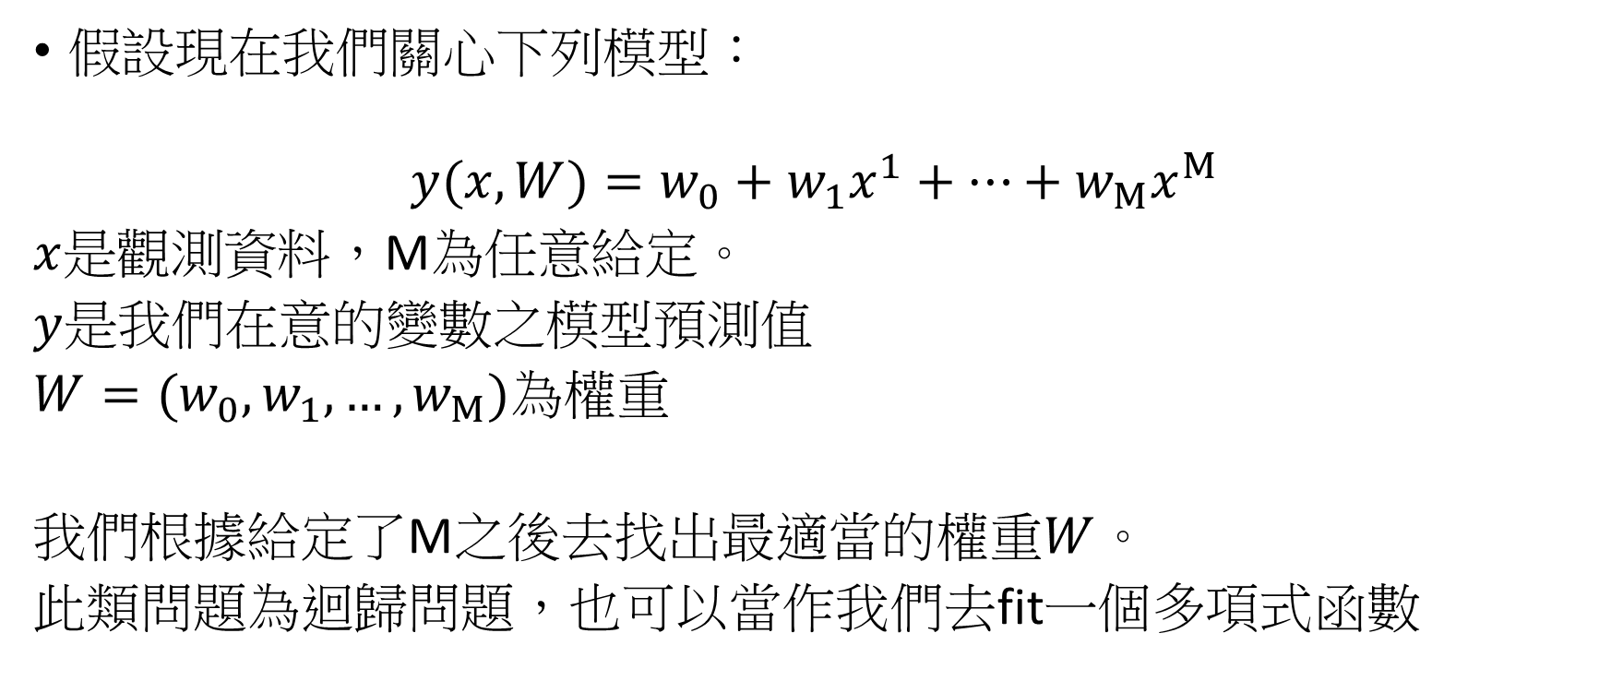
線性迴歸
假設現在我們關心下列模型：
$$y(x,W)=w_{0}+w_{1}x^{1}+…+w_{M}x^{M}$$
$x$是觀測資料，M為任意給定。
$y$是我們在意的變數之模型預測值
$W=(w_{0},w_{1}, …,w_{M})$為權重
我們根據給定了M之後去找出最適當的權重$W$。
此類問題為迴歸問題，也可以當作我們去fit一個多項式函數

Slide 5
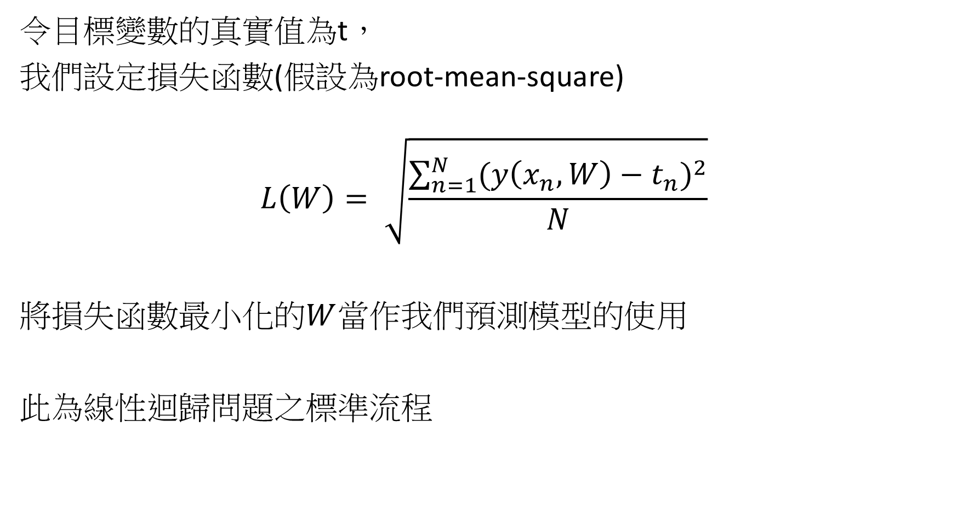
令目標變數的真實值為t，
我們設定損失函數(假設為root-mean-square)
$$L\left(W\right)= \sqrt{\frac{\sum_{n=1}^{N}{{(y\left(x_{n},W\right)−t_{n})}^{2}}}{N}}$$
將損失函數最小化的$W$當作我們預測模型的使用
此為線性迴歸問題之標準流程

Slide 6
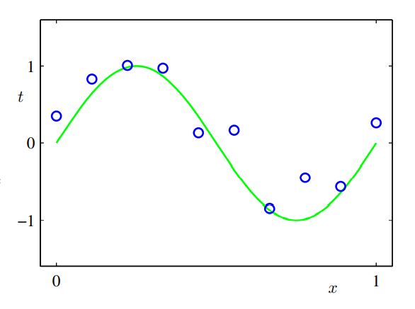
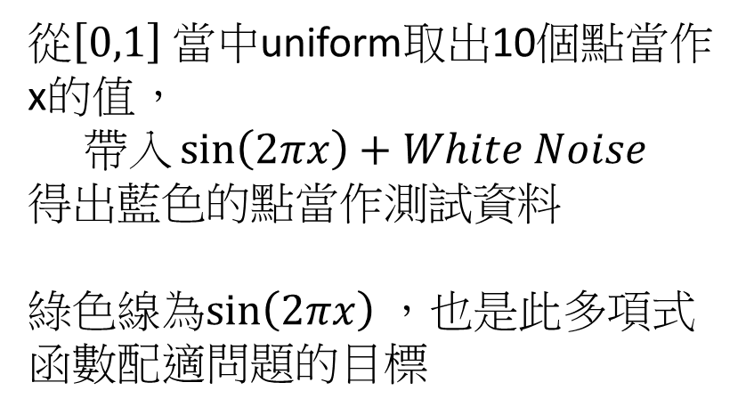
舉例：
從$\left[0,1\right] 當中$uniform取出10個點當作x的值，
$$帶入\sin\left(2πx\right)+White Noise$$
得出藍色的點當作測試資料
綠色線為$\sin\left(2πx\right)$，也是此多項式函數配適問題的目標

Slide 7
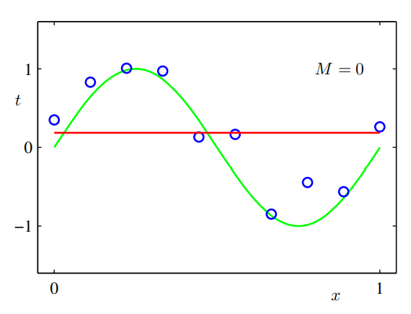
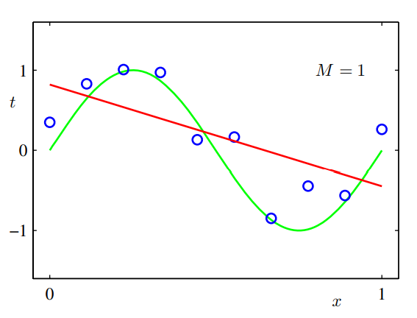
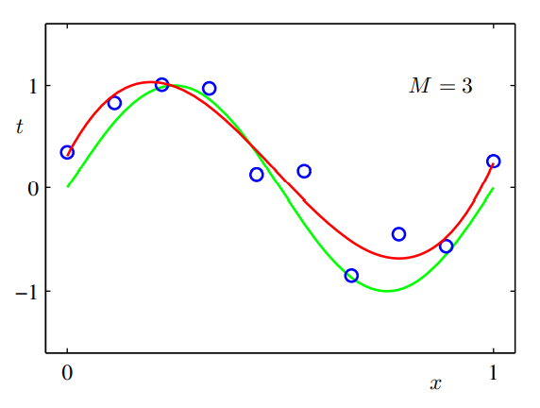
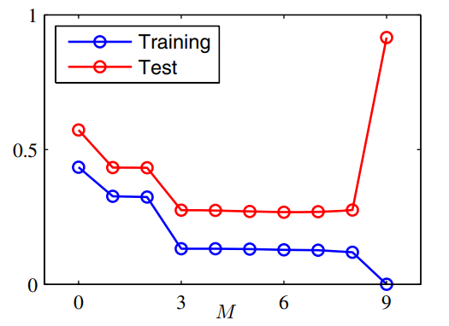
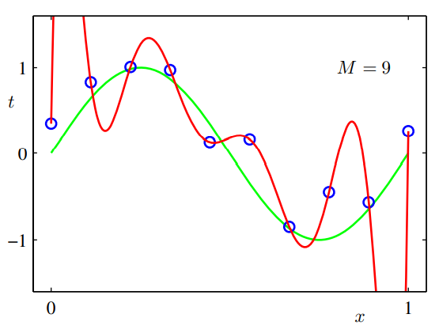
模型配適結果
L(W)
M=0,1時，模型訓練不佳
M=3時，模型表現佳
M=9時，模型於訓練樣本表現佳，測試樣本表現差

Slide 8
underfitting

Slide 9
overfitting

Slide 10
Overfitting
定義：
過於精確地配適特定資料集，以致於無法良好地調適其他資料或預測未來的觀察結果的現象
可能原因：
直觀解釋：我們付出太多努力獲取不必要的資訊，像是從噪音中提取資訊等等，而收集這些不必要的資訊可能代價很高，或者具有錯誤傾向，使得我們能夠在訓練樣本有好表現，卻在測試樣本表現差。
數學解釋：參數過多或者模型結構過於複雜

Slide 11
Overfitting
可以採用的解決辦法：
模型選擇 (透過不同準則選擇模型)
交叉驗證 (透過不同訓練樣本選擇模型)
提前停止(透過提早結束訓練避免訓練過頭)
正則化 (透過控制模型參數避免模型過於複雜)
剪枝 (透過控制模型架構使得模型能夠輕量化)
BIC準則 (以參數維度作為懲罰項，使模型傾向輕量化)
AIC準則 (以參數維度作為懲罰項，使模型傾向輕量化)
Dropout (透過丟掉某些權重，控制模型架構使得模型能夠輕量化)

Slide 12
Overfitting
可以採用的解決辦法：
模型選擇 (透過不同準則選擇模型)
交叉驗證 (透過不同訓練樣本選擇模型)
提前停止(透過提早結束訓練避免訓練過頭)
正則化 (透過控制模型參數避免模型過於複雜)
剪枝 (透過控制模型架構使得模型能夠輕量化)
BIC準則 (增加參數維度作為懲罰項，使模型傾向輕量化)
AIC準則 (增加參數維度作為懲罰項，使模型傾向輕量化)
Dropout (透過丟掉某些權重，控制模型架構使得模型能夠輕量化)
LASSO、Ridge迴歸
使用此方式

Slide 13
Regularization

Slide 14
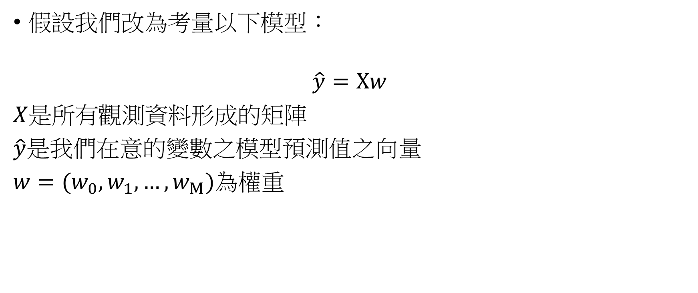
假設我們改為考量以下模型：
$$\hat{y}=Xw$$
$X$是所有觀測資料形成的矩陣
$\hat{y}$是我們在意的變數之模型預測值之向量
$w=(w_{0},w_{1}, …,w_{M})$為權重

Slide 15
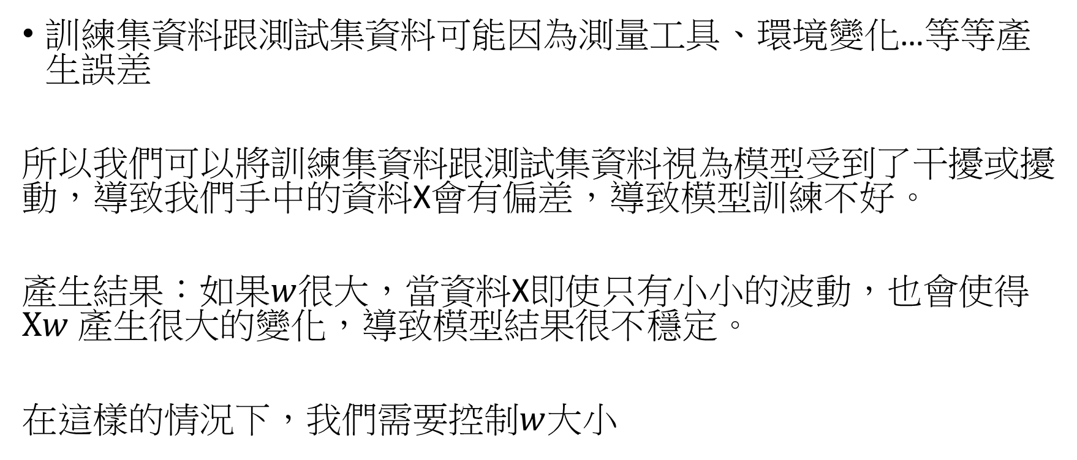
考量以下情境
訓練集資料跟測試集資料可能因為測量工具、環境變化…等等產生誤差
所以我們可以將訓練集資料跟測試集資料視為模型受到了干擾或擾動，導致我們手中的資料X會有偏差，導致模型訓練不好。
產生結果：如果$w$很大，當資料X即使只有小小的波動，也會使得$Xw$產生很大的變化，導致模型結果很不穩定。
在這樣的情況下，我們需要控制$w$大小

Slide 16
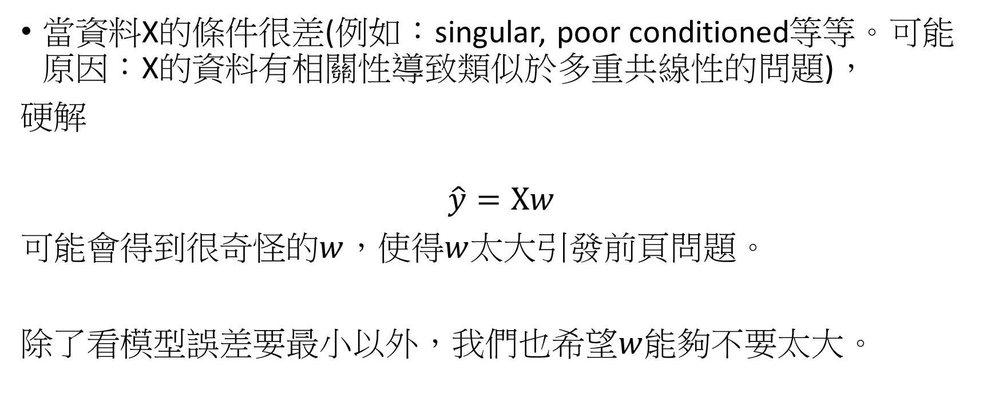
另外一個情境
當資料X的條件很差(例如：singular, poor conditioned等等。可能原因：X的資料有相關性導致類似於多重共線性的問題)，
硬解
$$\hat{y}=Xw$$
可能會得到很奇怪的$w$，使得$w$太大引發前頁問題。
除了看模型誤差要最小以外，我們也希$望w$能夠不要太大。

Slide 17
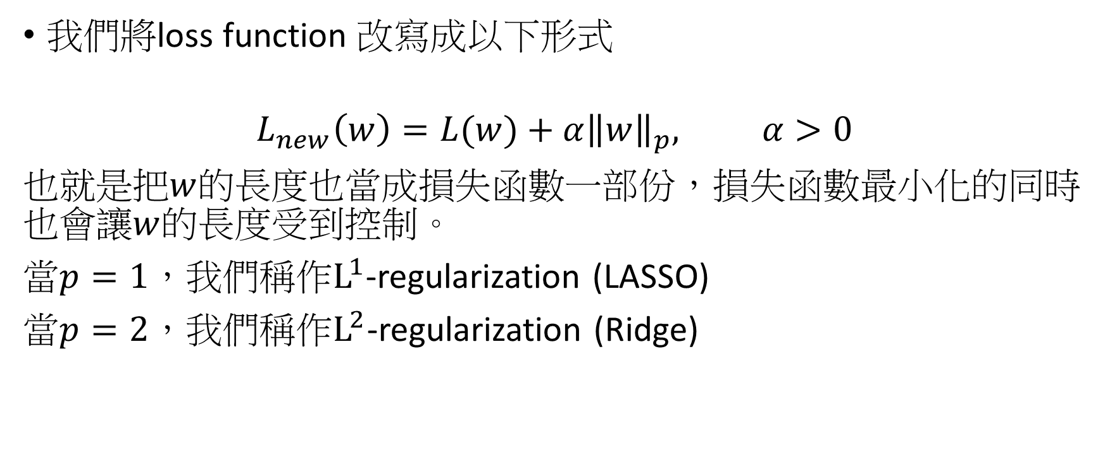
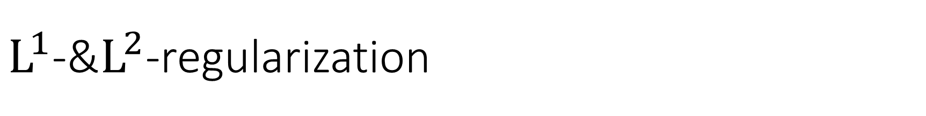
$L^{1}$-&$L^{2}$-regularization
我們將loss function 改寫成以下形式
$$L_{new}\left(w\right)=L(w)+α{\left\|w\right\|}_{p}, α>0$$
也就是把$w$的長度也當成損失函數一部份，損失函數最小化的同時也會讓$w$的長度受到控制。
當$p=1，$我們稱作$L^{1}$-regularization (LASSO)
當$p=2，$我們稱作$L^{2}$-regularization (Ridge)

Slide 18
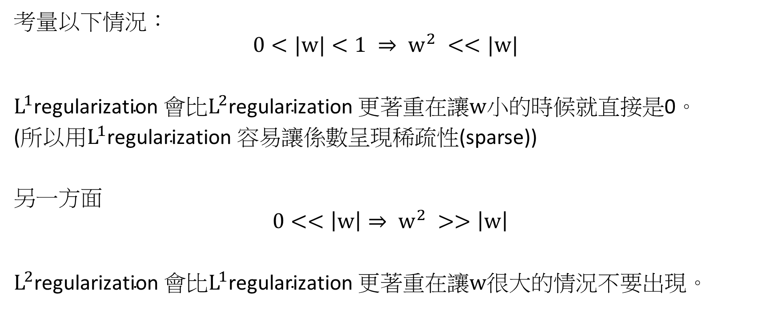
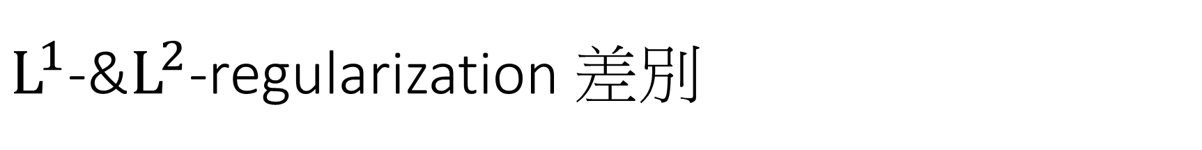
$L^{1}$-&$L^{2}$-regularization 差別
考量以下情況：
$$0<|w|<1 ⇒ w^{2} <<|w|$$
$L^{1}\text{regularization} {會比L}^{2}\text{regularization} 更$著重在讓$w$小的時候就直接是0。
(所以用$L^{1}\text{regularization}$容易讓係數呈現稀疏性(sparse))
另一方面
$$0<<\left|w\right|⇒ w^{2} >>\left|w\right|$$
$L^{2}\text{regularization} {會比L}^{1}\text{regularization} 更$著重在讓$w很大$的情況不要出現。

Slide 19
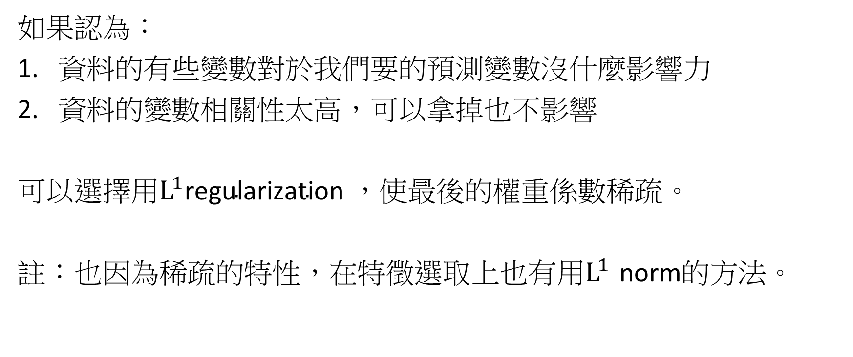
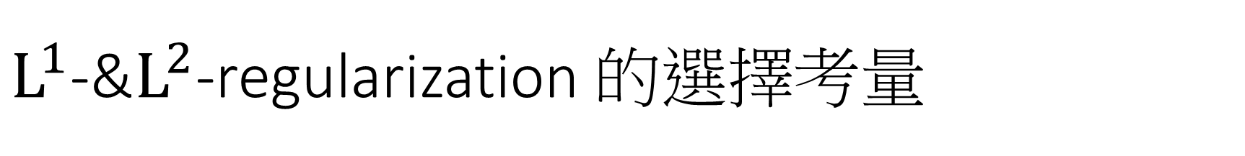
$L^{1}$-&$L^{2}$-regularization 的選擇考量
如果認為：
資料的有些變數對於我們要的預測變數沒什麼影響力
資料的變數相關性太高，可以拿掉也不影響
可以選擇用$L^{1}\text{regularization}$，使最後的權重係數稀疏。
註：也因為稀疏的特性，在特徵選取上也有用$L^{1}$ norm的方法。

Slide 20
補充：regularization應用在不同場域的名稱
應用在迴歸：LASSO 或是 RIDGE等等之不同迴歸方法
應用在機器學習：weight decay、shrinkage(權重衰退)

Slide 21
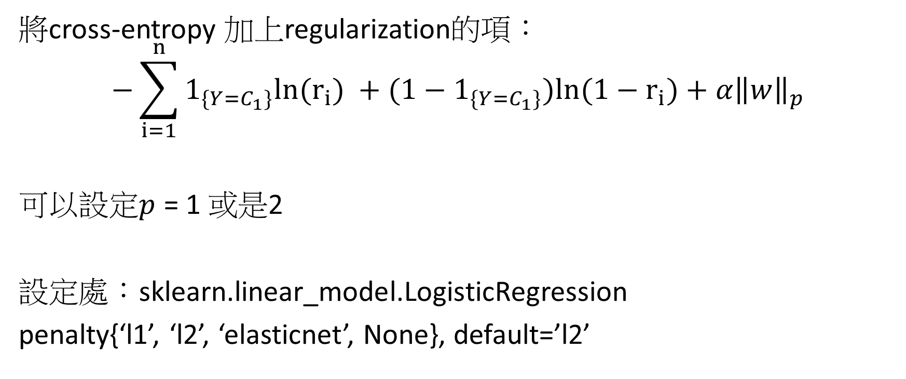
運用regularization在羅吉斯迴歸
將cross-entropy 加上regularization的項：
$$−\sum_{i=1}^{n}{1_{\{Y=C_{1}\}}ln(r_{i}) +({1−1}_{\{Y=C_{1}\}})ln(1−r_{i})}+α{\left\|w\right\|}_{p}$$
可以設定$p$ = 1 或是2
設定處：sklearn.linear_model.LogisticRegression
penalty{‘l1’, ‘l2’, ‘elasticnet’, None}, default=’l2’

